Slide 1
第3章
三相正弦交流电路
电工技术

Slide 2
第三章 三相电路
3.1 三相交流电源
3.2 三相负载的连接
3.3 三相电路的功率
3.4 安全用电
对称
星形联接
不对称
对称
三角形联接
不对称

Slide 3
第三章 三相正弦交流电路
序：
目前世界上电力系统的供电方式，绝大多数采用的是三相制。
所谓三相制，是由三个频率、大小相同,相位不同的正弦交流电压源作为电源的供电体系。简称三相交流电源。
上一章讨论的单相正弦交流电路，是三相正弦交流电路中的一相。

Slide 4
3.1 三相交流电源
3.1.1、三相电源的产生
三相交流发电机的构造：定子、转子。
A
X
A
B
定子
Y
转子
Z
Y
C
Z
C
B
X
三个定子线圈完全相同，空间位置互差120度。

Slide 5

转子
转子线圈通直流，并由机械力带动匀速转动。
A
Y
Z
S
+
转子
定子
-
B
N
磁通按正弦规律分布
C
X
三相电源的产生

Slide 6
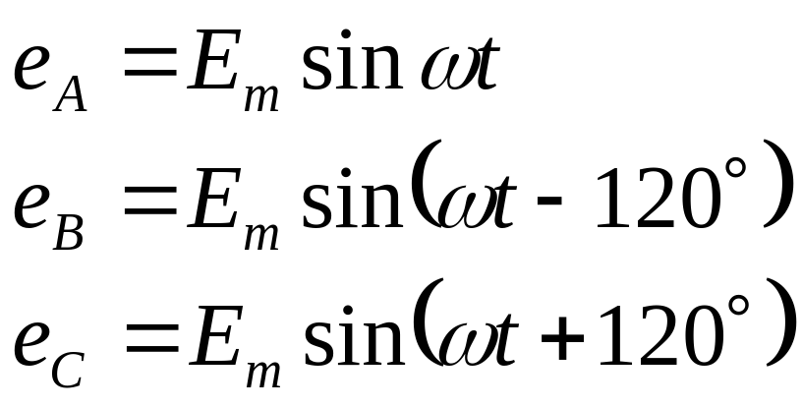
三相电源的产生
A
•
Y
Z
三 相 电 动 势
•
S
转子
•
+
定子
-
B
×
N
×
C
×
X
特征：三相对称电动势－－
大小相等，频率相同，相位互差120º。

Slide 7
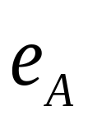
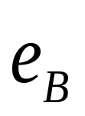
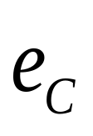
A
•
Y
S
Z
Em
•
•
×
N
×
C
B
×
X
相序：
三相交流电动势依次出现正的最大值的顺序,称为三相电源的相序。A -B -C 称为正（顺）相序。
三相电动势

Slide 8
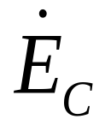
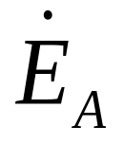
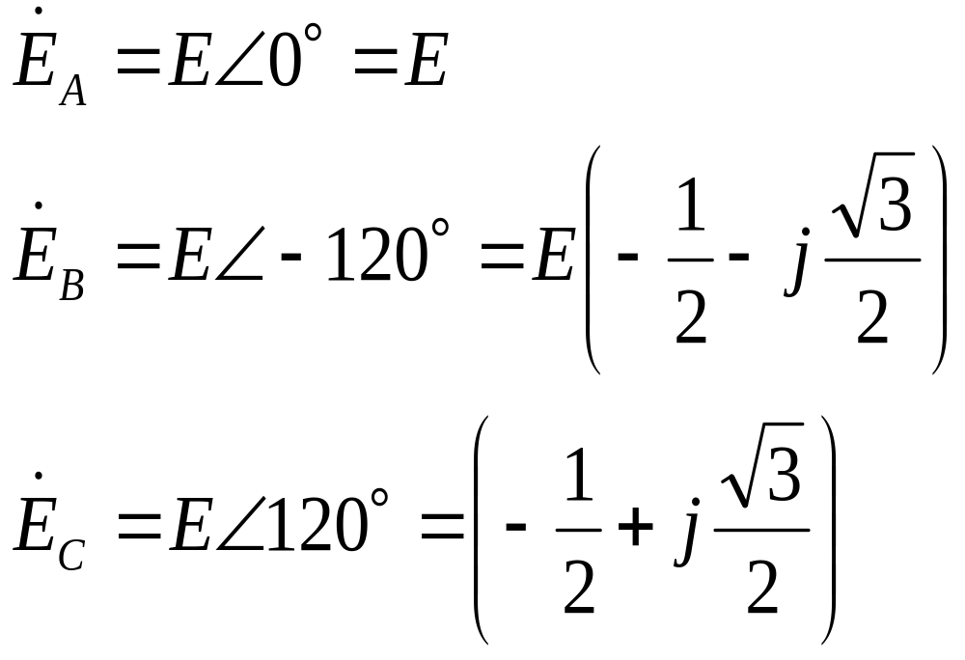
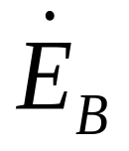
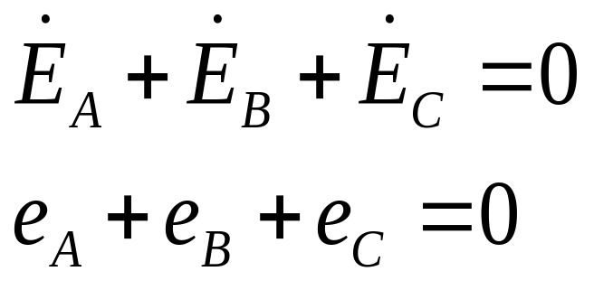
Em
三相电动势

Slide 9



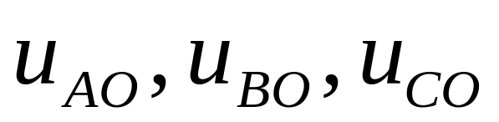
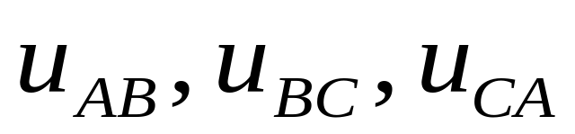
二、三相电源的联接
星形(Y)联接
（端线或相线）
A
三相四线制
u_{AO}
u_{AB}
X
（中线或零线）
Z
O
Y
u_{CA}
u_{BO}
（端线或相线）
B
u_{CO}
u_{BC}
（端线或相线）
C
中点O：X、Y、Z的公共点（与大地相接时称地线）
相电压：端线与中线间的电压 。
线电压：端线与端线间的电压 。

Slide 10
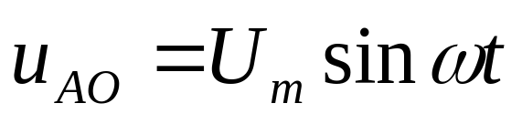
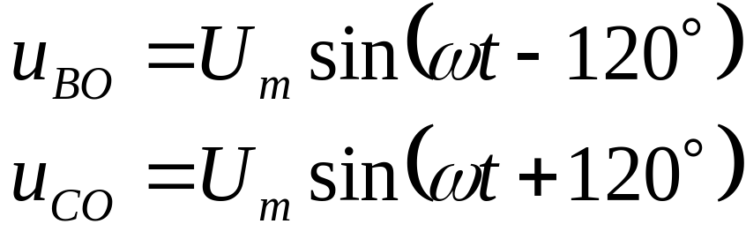
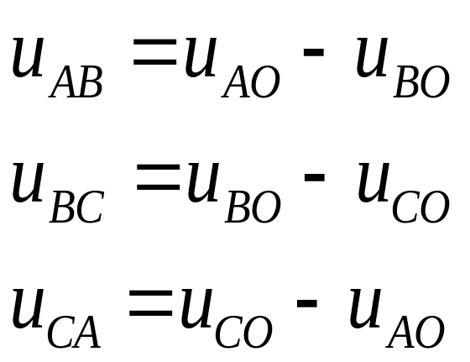
三相电源的星形(Y)联接
相电压瞬时值表示式：
设：
A
u_{AO}
u_{AB}
X
Z
O
Y
u_{CA}
u_{BO}
B
线电压：
u_{CO}
u_{BC}
C

Slide 11
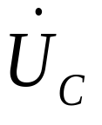
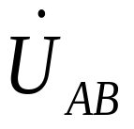
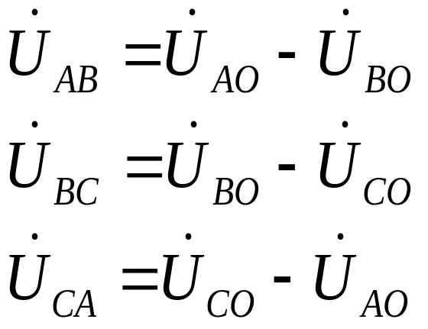
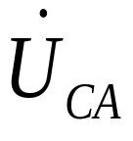
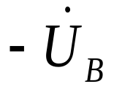
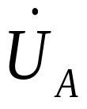
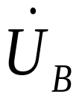
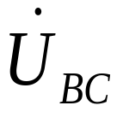
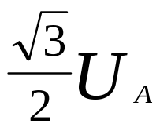
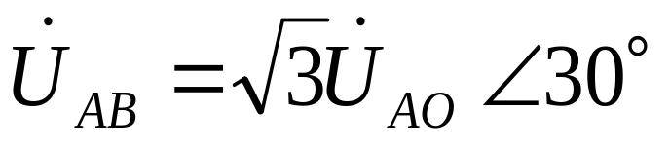

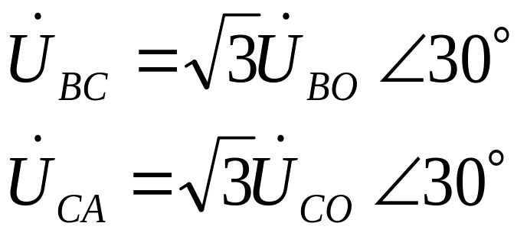

三相电源的星形(Y)联接
线电压

Slide 12
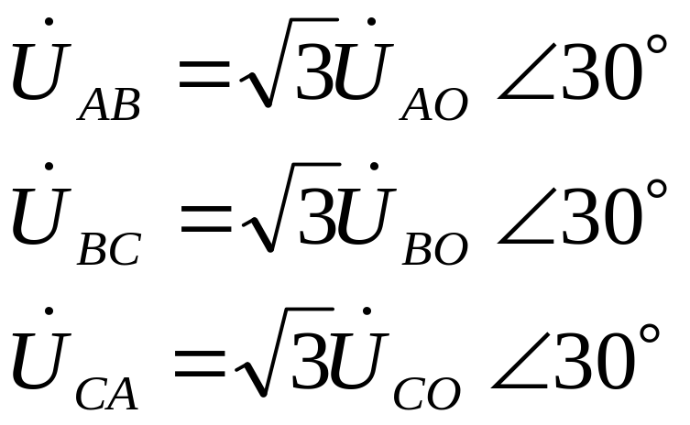

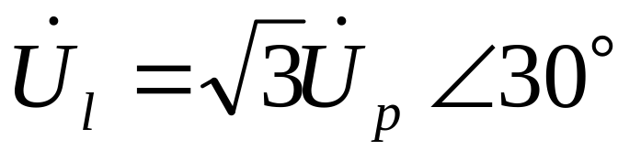
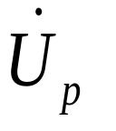
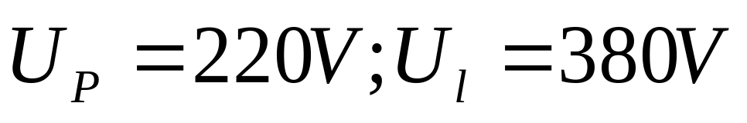
三相电源的星形(Y)联接
线电压与相电压的关系：
为相电压，
为线电压
日常生活与工农业生产常用电压等级:

Slide 13
3.2 三相负载的连接
单相负载（如家用电器、实验仪器、电灯等）
三相电路的负载
三相负载（如三相交流电动机、三相变压器等）
*工农业生产及生活用电多为三相四线制电源提供，负载接入电源的原则，应视其额定电压而定。

Slide 14
如：
三相电路的负载
额定电压是220伏的单相灯负载，应接相电压.
额定电压是380伏的单相负载,应接线电压.
额定电压是380伏的三相电动机负载，应接三根火线上。
电源
保险丝
A
B
C
O
220v
380v
三相负载

Slide 15
若大量使用单相负载（如电灯）时，应均匀分配在三相，不能集中在一相。此种接法为负载的星形联接。
A
A
电源
1、2层楼
...
X
Z
O
Z
Y
3、4层楼
...
B
...
B
5、6层楼
C
C
三相电路的负载

Slide 16
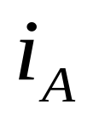
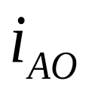
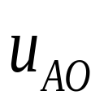
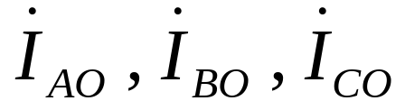
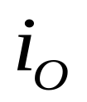
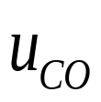
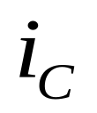
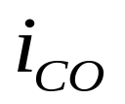
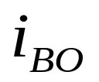
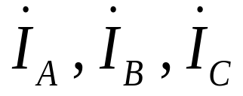
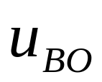
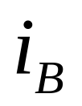
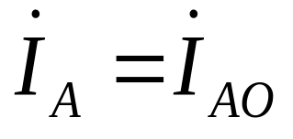
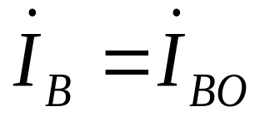
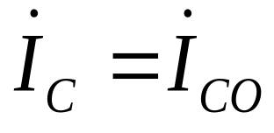
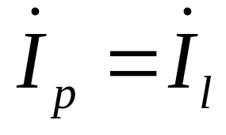
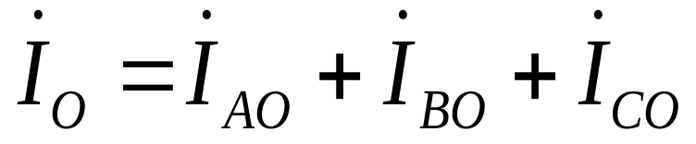
一、负载的星形联接
A
相电流：
三相四线制
Z1
O
Z2
Z3
C
线电流：
B
相电流=线电流

Slide 17
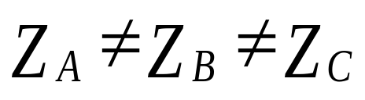

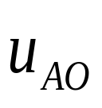



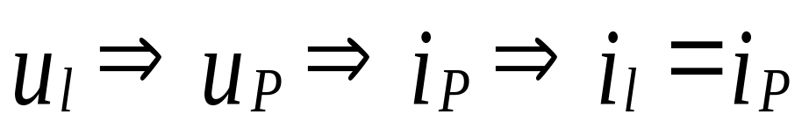
负载星形联接
1、负载不对称
电源
A
负载
Z1
X
O
Z
Z2
Y
Z3
C
B
负载星接:负载的额定电压等于电源的相电压。
思路：
由
（ 已知）

Slide 18
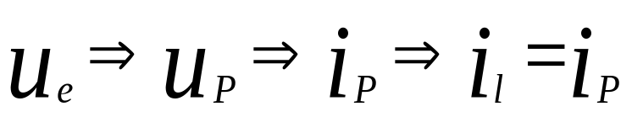




思路：
Z1
Z2
Z3
解题步骤：
负载
n
n
n
n
n
n
n
负载星接（不对称）

Slide 19















例题1
负载星接（负载不对称）
A
已知：R、L、C及三相线电压。
R
O
L
C
求：各相、线及中线电流。
B
C
解：
1、各相电压

Slide 20







A
例题1
R
O
L
C
B
C
2、相电流

Slide 21



例题1
A
R
O
L
C
B
C
3、线电流：
4、中线电流：

Slide 22







2、星接三相四线制－对称负载
既然 ，是否可以取消中线？
Z
Z
Z
特征：
（中线电流为0）

Slide 23

三相三线制
Z
负 载
Z
Z
Em
星接三相四线制－对称负载

Slide 24



例题2
星接三相四线制－对称负载
求：各相电流?
Z
Z
Z
已知：每相负载为：
电源电压对称，且：

Slide 25




例题2
Z
Z
Z
解：以A相为例

Slide 26


例题2
Z
Z
Z
根据对称关系，可得

Slide 27
负载星形联接
综上
1、负载不对称又没有中线时，负载上相电压出现不对称，有可能超过用电器的额定电压，这是不允许的。
2、中线的作用，在于使星接不对称负载的相电压保持对称；为了保证负载上相电压对称，中线在运行中不允许断开（中线上不允许接保险丝）。

Slide 28
负载星形联接
正确的接法：
保险丝
A
电源端
负载端
B
C
o
中线

Slide 29








二、 负载的三角形联接
相电流：
A
C
B
负载三角形联接：负载的额定电压等于电源的线电压。

Slide 30






A
当负载对称时， 线/相电压、线/相电流都对称。
C
B
线电流：
感性负载
负载的三角形联接

Slide 31






负载的三角形联接
感性负载
线/相电流一般关系式：

Slide 32


3.3 三相电路的功率
有功功率
一般关系式：
对称负载：

Slide 33




三相电路的功率
星形接法对称负载：
Z
Z
注意： 角仍然是相电压与相电流间的夹角！

Slide 34


三相电路的功率
三角形接法对称负载：
A
C
B

Slide 35



三相电路的功率
三相对称负载
有功功率：
依照相同的方法可得三相对称负载电路的无功功率及视在功率：
无功功率：
视在功率：

Slide 36










例题3
A
C
已知：
B
求：
解：1、星接负载
线电流：

Slide 37










例题3
A
B
C
解：
2、三角形负载是电阻。 相电流与负载的相电压同相；
线电流比相电流大 倍，相位落后 。

Slide 38


例题3
A
C
B
解：3、
求

Slide 39
三相对称负载作三角形联结，U_{L} =220V，当S₁、
S₂ 均闭合时，各电流表读数均为17.3A，三相功率
P = 4.5 kW，试求:
1) 每相负载的电阻和感抗；
2) S₁合、S₂断开时, 各电流表读数和有功功率P；
3) S ₁断、S ₂闭合时, 各电流表读数和有功功率P。
例题4
A
A
Z_{AB}
S₂
S₁
B
A
Z_{CA}
Z_{BC}
C
A

Slide 40





解：
(1) 由已知条件可求得
A
A
Z_{AB}
S₂
S₁
B
A
Z_{CA}
Z_{BC}
C
A
或：P =I ²R
P =UIcosϕ tgϕ =X_{L} / R

Slide 41
A
A
2) S₁闭合、S₂断开时
Z_{AB}
流过电流表 A、C 的电流变为相电流 I_{P}，流过电流表B 的电流仍为线电流I_{L} 。
S₂
S₁
B
A
Z_{BC}
Z_{CA}
C
A
∴ I_{A}=I_{C} =10A I_{B} =17.32 A
因为开关s均闭合时
每相有功功率 P =1.5 kW
当 S₁合、S₂断时，Z_{AB}、Z_{BC} 的相电压和相电流不
变，则P_{AB}、P_{BC}不变。
P = P_{AB}+P_{BC} = 3 kW

Slide 42
3) S₁断开、 S₂闭合时
A
A
Z_{AB}
S₂
S₁
I_{B} = 0A
B
A
I₁ 仍为相电流 I_{P} ，
I₂ 变为 1/2 I_{P} 。
Z_{CA}
Z_{BC}
C
A
∴ I_{A}=I_{C} =10 A+ 5 A= 15A
变为单相电路
 I₂ 变为 1/2 I_{P}，所以 AB、 BC 相的功率变为原来的1/4 。
A
I₂
I₁
Z_{AB}
P = 1/4 P_{AB}+ 1/4 P_{BC} +P_{CA}
= 0.375 W+ 0.375 W+ 1.5 W
= 2.25 kW
Z_{CA}
Z_{BC}
C

Slide 43

思考题
某大楼电灯发生故障，第二层楼和第三层楼所有电灯都突然暗下来，而第一层楼电灯亮度不变，试问这是什么原因？这楼的电灯是如何联接的？同时发现，第三层楼的电灯比第二层楼的电灯还暗些，这又是什么原因？
解: (1) 本系统供电线路图
A
B
C
+
–
×
N
一层
P
二层
三层

Slide 44





三相交流电路小结
星形接法
三角形接法
电源
对称负载
对称负载：（不论星接角接）电压对称、电流对称，只需计算一相
不对称负载：每相分别计算。

Slide 45


第3章
三相电路
结 束

